Slide 1
Bánk bán Nemzeti Színház-i előadásai
Készítette: Filii Lucis

Slide 2
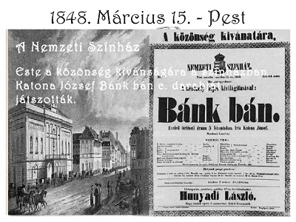
A kezdetek…
1839. március 23. Pesti Magyar Színház, Pest, Kerepesi út 3.
Rendező és Bánk bán: Egressy Gábor gróf Széchenyi István kritikája: "rossz, veszedelmes tendenciának„
1848. március 15-én a Nemzeti Színház díszműsorán a Bánk bánnal ünnepelt, de az előadás félbeszakadt… „Talpra magyar…” Rendező és Bánk bán: Lendvay Márton
1861. március 3. Pesti Magyar Színház, Pest, Kerepesi út 3. opera
Rendező: Szigligeti Ede, Bánk bán: Ellinger József

Slide 3
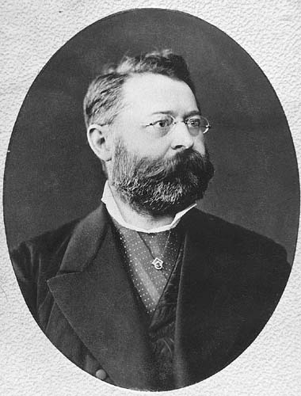
Színházigazgató rendezők
1868. szeptember 27. Nemzeti Színház, Pest, Kerepesi út 3. rendező: Paulay Ede, Bánk bán: 1868 és 1930 között Paulay Ede szövegváltozata alapján játszotta a drámát a Nemzeti Színház, de dramaturgiai beavatkozásra nem került sor.
1836-1894: színész, innovatív rendező, erős kezű színházvezető, 1874 aligazgatója a Színiakadémiának
Célja, hogy a Nemzeti Színház az ország első színháza legyen
Színészként, rendezőként foglalkozott a Bánk bánnal
Felfedezte: Csiky Gergely, Ibsen műveit
Karrierjének vége: összeverte a súgót, aki megtréfálta
Legnagyobb érdeme marad a régibb magyar drámai irodalom fölelevenítése

Slide 4
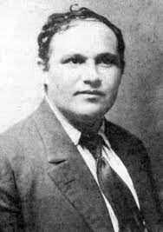
Hevesi Sándor
Háromszor rendezte meg a Bánk bánt
1916.01.10. Bánk bán: Kürti József. Bánk mint nemes méltóság jelenik meg. „túlfűtött történelmi atmoszféra”Szász Károly kritikus ízekre szedte a darab dramaturgiáját és rendezését az Urániában. Az előversengés kimaradt.
1924. 06. 10. Bánk bán: Ódry Árpád. Az önmagával tusázó Bánk jelenik meg Ódry játékában. A kritika a hősi vonást hiányolta játékából.
1930. 04. 24. Előbb csak suttogtak róla, majd a Pesti Naplónak adott nyilatkozatában (1928. október 21.) Hevesi Sándor, A nemzeti Színház igazgatója megerősítette: a Bánk bán szövegét is érintő új rendezésre készül, ki akarja javítani már Vörösmartytól kifogásolt hibáit. Hevesi nyilatkozata szokatlanul heves ellenkezést keltett. Nem tudni, Hevesi 1930 áprilisában színre került rendezése megvalósította-e eredeti szándékát, vagy a támadások hatására engedett belőle. Mint rendezői példányából nyomon követhető, az öt felvonást háromba vonta össze. A parlamentben is beszéltek róla…

Slide 5
Németh Antal
Kétszer rendezte meg a Bánk bánt, másodjára 1936-ban a Nemzeti Színház igazgatójaként. Ezt az előadást két év múlva új szereplőkkel felújították.
Bánk bán: Kiss Ferenc, aki később politikai kapcsolatai révén borsot tört az igazgató orra alá
előadás fő célkitűzését: „a rendezés igyekezett lehetőleg a stílusegység sérelme nélkül eltávolodni a történelmi realizmus szempontjaitól, és Katona József drámájának időtlen karakterét hangsúlyozni. […]” forgószínpad, 3 felvonás- vegyes kritika, baloldali sajtó támadta
„Az egész úgy hat a sötét háttérfüggöny előtt, mint egy tetejétől és falaitól megfosztott emeletes román palota belső szerkezete, amilyent építészeti szakkönyvek ábráin lehet látni. Ennek a különös építménynek – amely a modern orosz és német színpadi architektúrával tart szoros rokonságot – két nagy hibája van: platója egyrészt túl magas, annyira, hogy a fenn játszó figurák fél testét elvágja, másrészt felfelé nyitott s kietlen űrbe veszve, harsogásra kényszeríti a színészt, akinek így játéka sem kap semmiféle keretet. […]” Kárpáti Aurél

Slide 6
„A rendező önkényes beavatkozásai közül legjobban a befejezés bőszítette fel. Az előadás ugyanis nem a király szavaival ért véget („Magyarok! Igen jól ismerem – szeretnek, / Enyimek! – Hogy ily nemes szívekkel egybe / Férkőzni nem tudtál, Gertrudisom!”), hanem egy temetési szertartással. „Ilyen nem lehet csinálni! – kiáltja az olvasó és a rendező felé indulatosan. – Katona elhibázottságában is nagyszerű remekműve tökéletesen befejezett, lezárt egész. Nem tűr el semmiféle szövegtoldást. Pláne akkor, mikor ez az operaszerű, konvencionális pótbevégzés fölhígítja a zárótétel tömör alaphangulatát, és megbontja az előadást. Már csak azért is, mert az adott helyzetben szinte frivolan hat, ahogy a bevonuló papság az előtte fekvő halottra – szegény Melindára – ügyet sem vetve igyekszik a másik, előkelőbb ravatal felé, amelyen Gertrudis pihen.” Kárpáti Aurél
„Ami az összjátékot illeti, mozgásban és dikcióban határozottan felismerhető bizonyos stílustartásra való törekvés. Főképp a verset elég egységesen hozzák a főszereplők, leszámítva az alsó és felső színtér okozta beszédkülönbségnek dinamikus eltolódását. De leginkább egyes szereplők játéka szolgál rá az elismerésre. Elsősorban Kiss Ferenc szuggesztív erejű, hamleti töprengésekkel aláfestett, fojtottan izzó Bánk-alakítása. A kiváló színész egyik legjobb szerepe ez, amelyet az utóbbi évek folyamán tökéletessé érlelt. Rajta kívül még Kürti József szenvedélyes, háborgó Petúrja tartozik a régebbi szereposztás kiemelkedő értékei közé. Az újak sorából különösen Somlay Artúr (Tiborc), Tőkés Anna^{[44]} (Melinda) és Timár József (Biberach) ad súlyt az együttesnek, amelyben T. Mátray Erzsi^{[45]} (Gertrudis) csupán a dekoratív megjelenés nyomatékával foglal helyet.” Kárpáti Aurél
https://nemzetiszinhaz.hu/hirek/2017/11/nemeth-antal-es-a-bank-ban

Slide 7
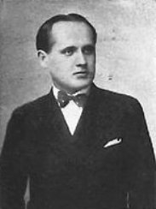
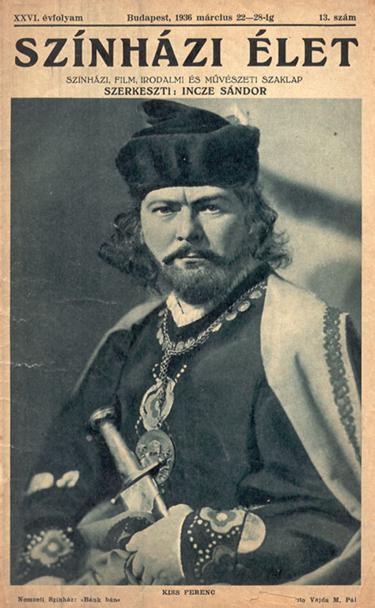
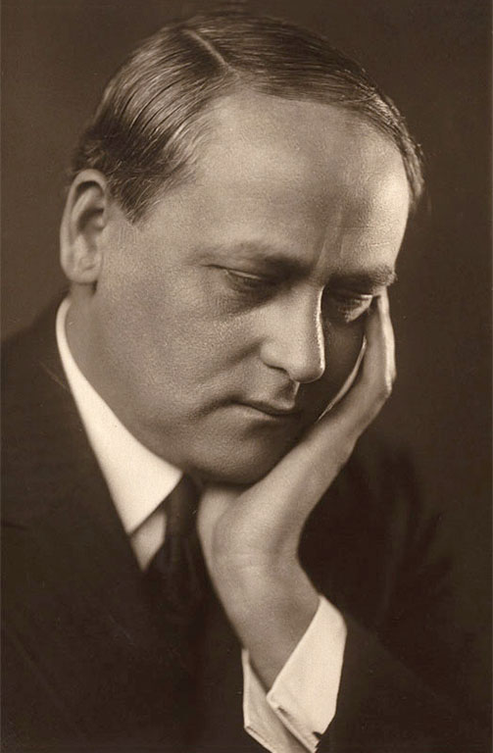
A rendezői kudarc után igazgatói kudarc is, hogy nem tudja sikerre vinni külföldön a Bánk bánt.
Németh Antal Kárpáti Aurél
Utóélet: 1944/45 Németh Antal felújító előadást tervezett, rendező: Galamb Sándor, Bánk bán: Timár József. A német megszállás miatt elmaradt.

Slide 8
Major Tamás
1951. 05. 30. Nemzeti Színház, Budapest rendező: Major Tamás és Vámos László, Bánk bán: Bessenyei Ferenc
A világháború után marxista felfogásban tűzte műsorára a Bánk bánt a Nemzeti. A rendező Major Tamás szerint „valami klasszikus hagyományt játszott eddig a Nemzeti (…) a darab forradalmi és szocialista tartalma kiesett az előadásból.” Az ő rendezése viszont „németellenes, szociális, sőt szocialista”. Ennek szellemében történt meg a darab 1951-es felújítása is, amelyben Somlay Artúr alakította Petur bánt. Somlay november 9-én is közben akart járni a kitelepítettek érdekében, de Révai József miniszter nem fogadta. A Bánk bán esti előadása után a hatalom és Major által kihasznált és reményvesztett, a kommunistákkal többé közösséget vállalni nem akaró művész öngyilkosságot követett el. A kép (jobb szélen) Somlay Petur szerepében Balázs Samuval és Hindi Sándorral (Nemzeti Színház, 1951) | ismeretlen fotós képe
https://nemzetiszinhaz.hu/hirek/2020/11/sirato-ildiko-szerepdarab

Slide 9
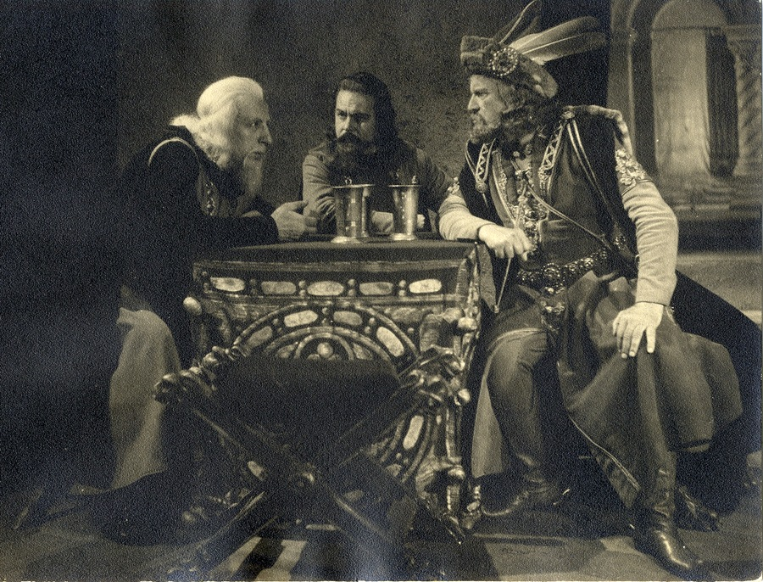
Bessenyei Ferenc Petur-Somlay tragédiája

Slide 10
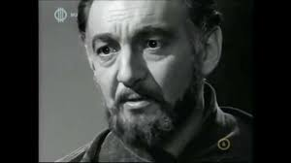
Marton Endre
1975. 03. 22. Nemzeti Színház, rendező: Marton Endre, Bánk bán: Sinkovits Imre
két veszély fenyeget minden színjátékot: vagy valójában csak „megjeleníti" az írott szöveget, avagy csak azt teszi hozzá, azaz „túlzottan aktualizál". A Nemzeti Színház új Bánk bán-előadása, Marton Endre rendezésében, lényegében elkerülte ezeket a veszélyeket.
Középpontban: a „szerelmi tragédia„
https://epa.oszk.hu/03000/03040/00101/pdf/EPA03040_szinhaz_1975_07_003-008.pdf

Slide 11
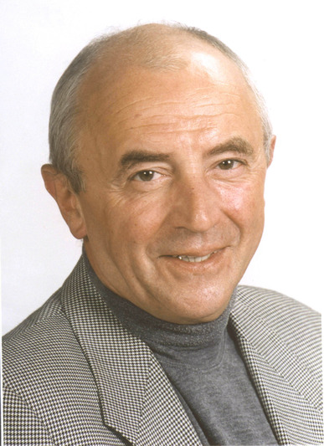
Iglódi István
1992. 11. 06. Nemzeti Színház, Várszínház Szent György tér 3. rendező: Iglódi István, koreográfus: Énekes István, Bánk bán: Kozák András

Slide 12
Alföldi Róbert
2009. 10. 23. Nemzeti Színház, Gobbi Hilda színpad, rendező: Alföldi Róbert, Bánk bán: Fehér Tibor
„A Bánk Bán Juniorban a Nemzeti gárdájának ifjú titánjai mutathatták meg, mit tudnak, Alföldi pedig ismét egy régi nemzeti fétisünket porolta le és állított színpadra.” https://szinhaz.hu/2009/07/20/katona_jozsef_bank_ban_junior_r_alfoldi_robert

Slide 13
Vidnyánszky Attila
Vidnyánszky Attila háromszor rendezte meg a Nemzeti Színházban a Bánk bánt
2002. 12. 14. Nemzeti Színház, Nagyszínpad, Bánk bán: László Zsolt
2017. 09. 11. Nemzeti Színház, Gobbi Hilda színpad, Bánk bán: Mátray László „Ez a forma mindenekelőtt arra adhat alkalmat, hogy közelebb hozza a közönséghez a drámai összeütközést, a „végsőkig feszült indulatok nyelvét”
Bánk bán Maraton 2020. október 20-22.
2023. 03. 24. Nemzeti Színház, Nagyszínpad, Bánk bán: Berettyán Sándor „A becsűletes kínoztatik, megostoroztatik, kipörkölik szemeit, s midőn minden kitelhető csapást kiállt, akkor törik kerékbe.”

Slide 14
